Slide 1
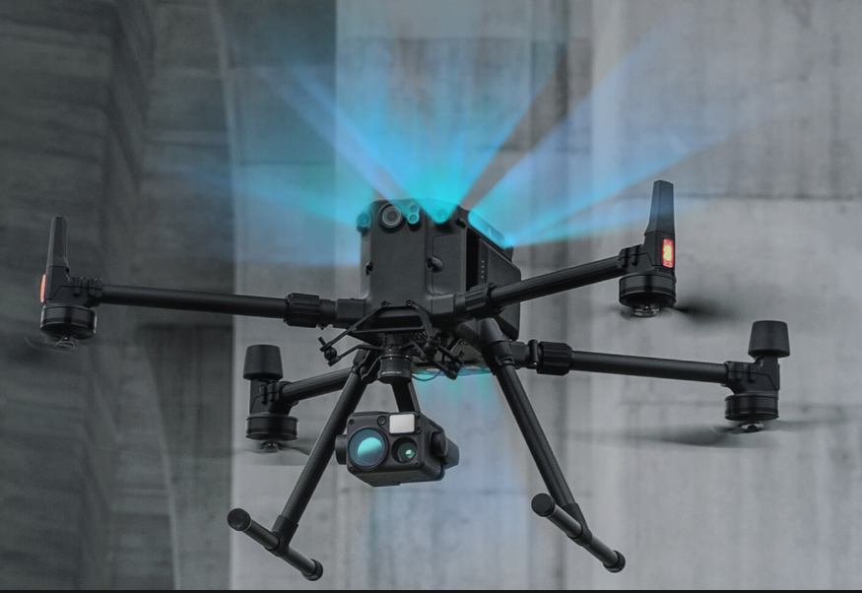
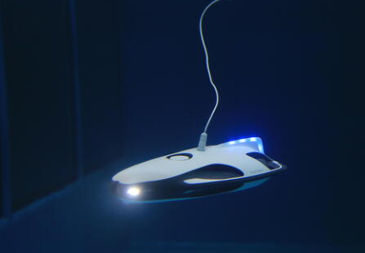

Trabajo Final
Robots Autónomos
Robots aéreos vs robots submarinos
DJI Matrice RKT 300
Arlet Acosta González
Liz Carolina Sánchez Rojas

Slide 2
Descripción de los sistemas de navegación de los robots aéreos (I)
Sistema de Posicionamiento Global (GPS): Los drones aéreos suelen utilizar receptores GPS para determinar su posición en tiempo real. Esta información se utiliza para la navegación básica y para establecer rutas de vuelo predefinidas.
Sensores Inerciales: Los giroscopios y acelerómetros son sensores inerciales que miden la velocidad angular y la aceleración lineal del dron, respectivamente. Estos sensores proporcionan datos cruciales para estimar la orientación y la posición del dron, especialmente en ausencia de señales GPS confiables, como en interiores o en áreas urbanas densas.
Sistema de Odometría Visual: Algunos drones utilizan cámaras y algoritmos de odometría visual para estimar cambios en la posición mediante el seguimiento de características visuales en el entorno. Esto puede ser útil en situaciones donde el GPS es menos preciso o no está disponible.

Slide 3
Descripción de los sistemas de navegación de los robots aéreos (II)
Lidar y Sensores de Distancia: Lidar (detección y medición de luz) y sensores ultrasónicos son utilizados para medir la distancia entre el dron y los objetos circundantes. Esto es esencial para evitar colisiones y para la navegación segura, especialmente en entornos urbanos o en vuelos a baja altitud.
Brújula Electrónica: Las brújulas electrónicas proporcionan información sobre la orientación del dron con respecto al campo magnético de la Tierra. Esto contribuye a la precisión de la navegación y ayuda a mantener una dirección constante.
Sistema de Control de Vuelo: Los sistemas de control de vuelo a bordo utilizan algoritmos avanzados para procesar datos de sensores y controlar los actuadores del dron, como los motores y los servos. Estos sistemas permiten el control preciso de la posición y la actitud del dron.

Slide 4
Descripción de los sistemas de navegación de los robots aéreos (III)
Comunicación y Telemetría: Los drones a menudo están equipados con sistemas de comunicación para la transmisión de datos a un operador remoto. La telemetría proporciona información en tiempo real sobre el estado del dron, incluida la posición, la batería y otros datos vitales.
Sistema de Planificación de Rutas y Autonomía: Los drones autónomos pueden contar con sistemas de planificación de rutas que les permiten seguir trayectorias predefinidas o incluso adaptarse a su entorno en tiempo real. Estos sistemas utilizan algoritmos de toma de decisiones y planificación para evitar obstáculos y alcanzar destinos específicos.

Slide 5
Descripción de los sistemas de navegación de los robots submarinos (I)
Sistema de Posicionamiento Acústico: Los AUV suelen utilizar sistemas de posicionamiento acústico para determinar su ubicación en entornos submarinos donde las señales de GPS no son efectivas. Estos sistemas pueden consistir en transpondedores instalados en el fondo marino y un emisor/receptor acústico en el AUV. La medición del tiempo de vuelo de las señales acústicas permite calcular la posición con precisión.
Unidad de Medición Inercial (IMU): Las IMU incluyen giroscopios y acelerómetros para medir la velocidad angular y la aceleración lineal del AUV. Estos datos se utilizan para estimar la orientación y la posición del vehículo en ausencia de señales externas.

Slide 6
Descripción de los sistemas de navegación de los robots submarinos (II)
Sistema de Navegación por Estrellas: Algunos AUV (Autonomous Underwater Vehicle) pueden estar equipados con sistemas de navegación por estrellas que utilizan sensores ópticos para reconocer patrones de estrellas en la superficie del agua. Esto puede proporcionar una referencia adicional para la navegación.
Sensores de Profundidad y Presión: Los sensores de profundidad y presión permiten a los AUV determinar su altitud con respecto al fondo marino. Esto es crucial para evitar colisiones y garantizar un vuelo seguro a altitudes específicas.
Sistema de Sonar: Los sistemas de sonar se utilizan para mapear el lecho marino y detectar obstáculos en la ruta del AUV. Esto es esencial para la seguridad y la planificación de la ruta.

Slide 7
Descripción de los sistemas de navegación de los robots submarinos (III)
Sistema de Control Autónomo: Los algoritmos de control autónomo procesan datos de los sensores y toman decisiones en tiempo real para ajustar la trayectoria y las acciones del AUV. Estos sistemas son fundamentales para la autonomía del vehículo bajo el agua.
Comunicación Acústica: La comunicación acústica se utiliza para la transmisión de datos entre el AUV y la superficie o estaciones de control. Dado que las señales de radio tienen un alcance limitado bajo el agua, la comunicación acústica es esencial para la operación remota y la transmisión de datos.
Sistema de Energía Eficiente: Dado que los AUV operan con baterías limitadas, los sistemas de navegación deben ser diseñados para ser energéticamente eficientes. La planificación de rutas y el control de energía son consideraciones críticas.

Slide 8
DJI Matrice 300 RTK
DJI Matrice 300 RTK es un dron de la serie Matrice fabricado por DJI ("Dà-Jiāng Innovations"), que utiliza la tecnología RTK (Real-Time Kinematic) para proporcionar una mayor precisión en la determinación de la posición en tiempo real. Este dron está diseñado para aplicaciones profesionales y comerciales que requieren un rendimiento y una precisión avanzados.

Slide 9
Sensores
Balizas: Permiten la identificación de la aeronave durante vuelos nocturnos o en zonas con escasa iluminación.
El sistema de detección por infrarrojos solo sirve para sortear obstáculos grandes, difusos y reflectantes (cuya reflectividad sea >10 %).
El sistema de detección por infrarrojos inferior sirve para el posicionamiento y para la asistencia en la configuración de la altitud durante el despegue y el aterrizaje.
El sistema de detección por infrarrojos de los otros cinco lados se ocupa de la detección de obstáculos.
Sistema de Posicionamiento Global (GPS) y Real Time Kinematic (RTK): Estos sistemas proporcionan información precisa sobre la ubicación y la posición del dron. El RTK mejora la precisión del posicionamiento al utilizar estaciones terrestres para corregir las señales GPS.
RTK permite soportar interferencias magnéticas provenientes de estructuras metálicas, lo cual garantiza la estabilidad del vuelo. Es posible obtener datos de posicionamiento más precisos aún, utilizando la estación móvil GNSS de alta precisión D-RTK 2 de DJI.

Slide 10
Receptor ADS-B (Automatic Dependent Surveillance-Broadcast): Permite captar las señales emitidas por aeronaves cercanas que estén equipadas con transpondedores ADS-B. Además, calcula el riesgo de colisión a tiempo real y envía una advertencia al usuario. Cuando el sistema detecta una aeronave cercana a través de las señales ADS-B, emite alertas visuales y auditivas al operador del Matrice 300 RTK. Estas alertas ayudan a los operadores a estar al tanto de la presencia de otras aeronaves en la proximidad del dron.
Barómetros: miden la presión atmosférica para proporcionar información sobre la altitud del dron.
IMU duales (Unidades de Medición Inercial): el Matrice 300 RTK está equipado con dos conjuntos independientes de IMU para proporcionar redundancia y mayor fiabilidad. Son sistemas que integran múltiples sensores, como giroscopios y acelerómetros, para medir y proporcionar información sobre la orientación y los cambios de velocidad lineal del dron.
Cámaras y sistema de visión: El sistema de visión utiliza datos de imágenes para ayudar a la aeronave a detectar obstáculos y a obtener información de la posición de esta de forma constante. Posibilita el vuelo estacionario en interiores y demás entornos.
Los componentes principales del sistema de visión se encuentran en las partes frontal, trasera, izquierda, derecha, superior e inferior de la aeronave e incluyen sensores de visión estéreo (utiliza dos cámaras para proporcionar información tridimensional sobre el entorno)

Slide 11
Actuadores
Motores: El dron está equipado con múltiples motores eléctricos que impulsan las hélices. Estos motores son esenciales para proporcionar el empuje necesario para el vuelo y para mantener la estabilidad durante diversas condiciones.
Hélices: Las hélices, están conectadas a los motores y generan la fuerza necesaria para elevar el dron en el aire. El control independiente de las velocidades de las hélices permite al Matrice 300 RTK cambiar de dirección y altitud.
Sistema de Estabilización Gimbal: El Matrice 300 RTK utiliza cámaras gimbales para capturar imágenes y videos estables durante el vuelo. Los actuadores en el gimbal ajustan continuamente la posición de la cámara para contrarrestar cualquier movimiento del dron, proporcionando imágenes suaves y estables.

Slide 12
Funcionalidades y capacidades inteligentes asociadas al DJI Matrice 300 RKT (I)
Controlador de vuelo: a partir de la información de los sensores, ajusta continuamente la velocidad de los motores del dron para mantenerlo estable y responder a las entradas del piloto o a comandos automáticos. Ofrece cuatro modos de vuelo: como Posicionamiento (P), Sport (s), Trípode (T) y Altitude (A).
Las luces auxiliares permiten que el sistema de posicionamiento visual logre un mejor rendimiento por la noche o en condiciones de poca iluminación, y mejoran el despegue, el aterrizaje y la seguridad de vuelo de la aeronave.
El sistema de estabilizador y cámara de la serie H20 posibilita la compatibilidad de la Matrice 300 RTK con la focalización por inteligencia artificial para tomar fotografías en vuelos de demostración y permite guardar información como misión de vuelo y tomar fotografías en la misma posición cuando se completa cada misión de vuelo.
La función Marca permite a los usuarios marcar objetivos fijos y compartir la ubicación en tiempo real.

Slide 13
Funcionalidades y capacidades inteligentes asociadas al DJI Matrice 300 RKT (II)
El Seguimiento inteligente sirve para identificar automáticamente objetivos y seguir a los que estén moviéndose. El objetivo queda centrado en la pantalla, se enfoca al tamaño adecuado, y su ubicación en tiempo real se comparte gracias al zoom automático
El Controlador Inteligente proporciona vídeo HD en directo desde la cámara de la aeronave. Puede transmitir datos de imágenes a distancias de hasta 15 km (9.32 millas) e incluye varios controles de aeronave y estabilizador, así como algunos botones personalizables.
La pantalla incorporada de alto brillo de 5.5 pulgadas y 1000 cd/m² tiene una resolución de 1920×1080 píxeles y cuenta con un sistema Android con múltiples funciones como Bluetooth y GNSS
Además de admitir conectividad Wi-Fi, también es compatible con otros dispositivos móviles para un uso más flexible.
Dispone de puerto HDMI para salida de imágenes y vídeo en HD.

Slide 14
Funcionalidades y capacidades inteligentes asociadas al DJI Matrice 300 RKT (III)
El sistema de transmisión admite 2.4 GHz y 5.8 GHz para garantizar un mayor grado de fiabilidad en la conexión en entornos tendentes a las interferencias de señales.
Mediante la encriptación AES-256, la transmisión de sus datos se realiza en condiciones seguras de modo que nadie pueda acceder a su información esencial.
El sistema avanzado de gestión de energía y las baterías duales garantizan el suministro eléctrico y mejoran la seguridad del vuelo.
La unidad de cámara es independiente del procesador de imágenes de modo que tenga la flexibilidad para escoger el sistema de cámara y estabilizador más adecuado para cada una de sus aplicaciones. Esto quiere decir que la potencia de procesamiento será la misma a pesar de sus preferencias de cámara.
Admite el modo de control dual avanzado, que permite que dos controles remotos se conecten a la misma aeronave. En este modo, dos controles remotos tienen la misma prioridad y carecen de roles preasignados.

Slide 15
Odometría del DJI Matrice 300 RKT
El DJI Matrice 300 RTK, al ser un dron de alta gama utilizado en aplicaciones profesionales, está equipado con sistemas avanzados de navegación y posicionamiento. La odometría, que mide el desplazamiento del dron a través del seguimiento de la distancia recorrida, es fundamental para la navegación precisa.
Sensores de Posicionamiento
Sensores de Altura
Sistemas Inerciales
Odometría Visual
La odometría efectiva a menudo se logra mediante algoritmos de fusión de sensores que integran la información de múltiples fuentes. Esto ayuda a mitigar errores y mejorar la precisión de la estimación de la posición y orientación.

Slide 16
Trabajo Final
Robots Autónomos
Robots aéreos vs robots submarinos
DJI Matrice RKT 300
Arlet Acosta González
Liz Carolina Sánchez Rojas

